Slide 1
Observatoire OSCAR : 4 ans de suivi du déploiement des variétés de vigne résistantes aux maladies
Anne-Sophie Miclot ¹, Laurent Delière ^{1,2}
¹ INRAE UMR Santé & Agroécologie du Vignoble, Villenave d’Ornon
² INRAE UE Vigne Bordeaux, Villenave d’Ornon

Slide 2
OsCaR, l’Observatoire national du déploiement des Cépages Résistants
Favoriser le partage d’expériences et l’échange d’informations
Organiser la surveillance

Slide 3
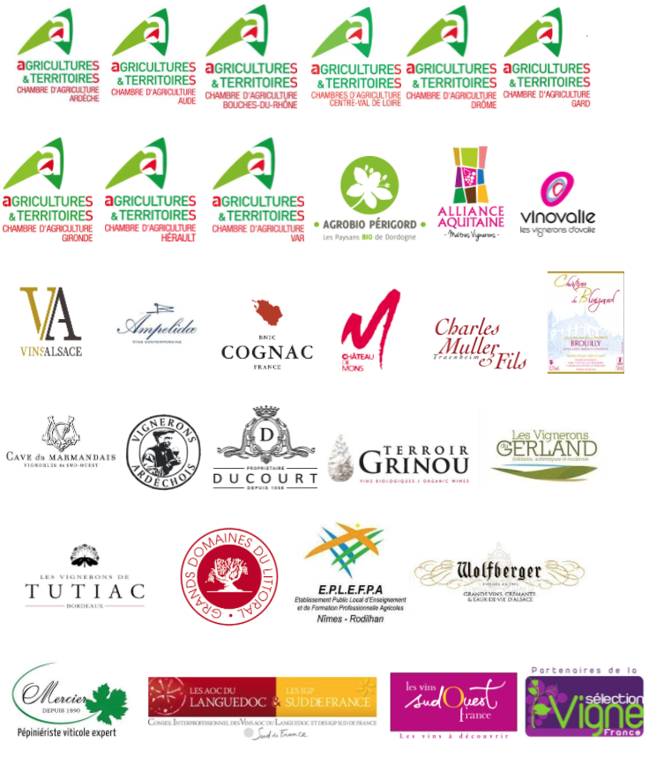
Un dispositif participatif et partenarial
Viti
Viti
Viti
Coord. locale
Equipe Animation
COPIL Scientifique
Viti
Viti
Coord. locale
Coord. locale
Viti
Viti
Viti
Viti

Slide 4
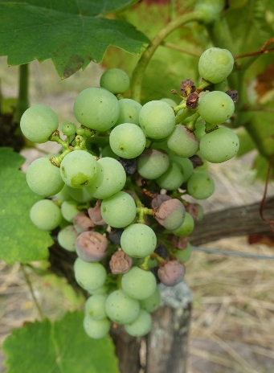
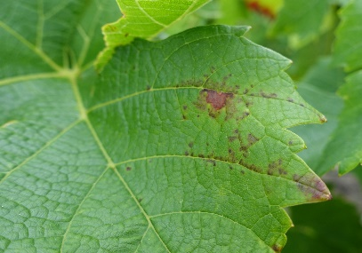
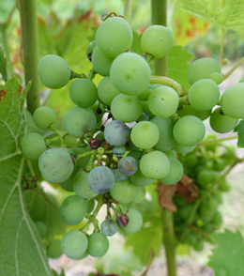
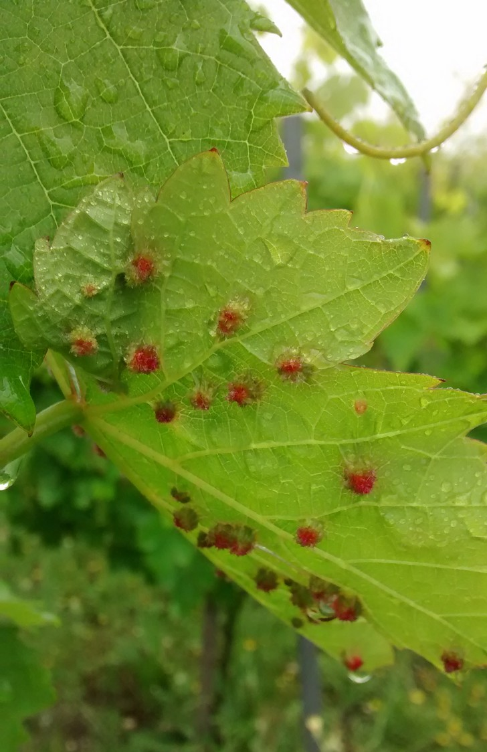
Organisation de la surveillance au vignoble
Black-rot
Black rot
Mildiou
Mildiou
Phylloxera

Slide 5
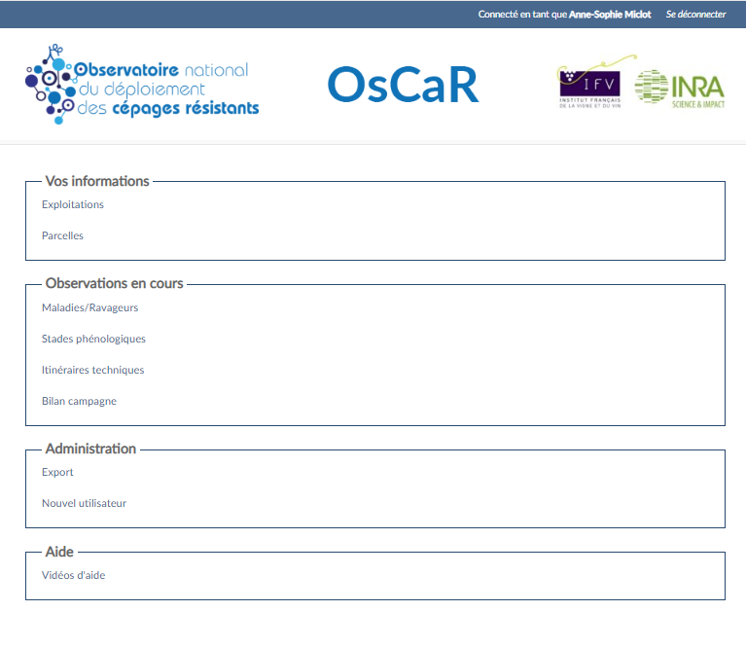
Favoriser le partage d’expériences et l’échange d’informations
Enquête sur les pratiques, retours d’expérience
*comportement agronomique (port, fragilité, productivité, qualité,…)
*aptitude à la mécanisation (taille, récolte)
*protection complémentaire (stratégie et règles de décision)

Slide 6
Le réseau en 2021
116 parcelles
64 sites
26 variétés
80 ha
Année de plantation
Variétés
Bouquet
Resdur
Etrangères

Slide 7
Quelle économie de traitement ?
77 à 95 % de réduction de l’IFT fongicide en fonction du millésime par rapport à Ref. nationale 2019

Slide 8
Pour quel état sanitaire ?
Récolte 2020
 |  | Mildiou |  |  |  | Oïdium |  |  |  | Black-Rot
 |  | Feuilles |  | Grappes |  | Feuilles |  | Grappes |  | Feuilles |  | Grappes
Variétés | Nb par-celles | Fréquence ceps | Intensité globale | Fréquence ceps | Intensité globale | Fréquence ceps | Intensité globale | Fréquence ceps | Intensité globale | Fréquence ceps | Intensité globale | Fréquence ceps | Intensité globale
Bouquet | 18
Floreal | 7
Artaban | 3
Vidoc | 2
Muscaris | 4
Souvignier Gris | 4
Sauvignac | 2
Fréquence de ceps touchés = Nulle ; Rare (<5%) ; Présence régulière (5-25%) ; Présence importante (25-50%) ; Présence très importante (50-80%) ; Présence généralisée (>80%)
Intensité globale des symptômes = Nulle ; Traces (<1%) ; Facilement visibles (1-5%) ; Dégâts significatifs (5-10%) ; Dégâts importants (10-50%) ; Dégâts très importants (>50%)

Slide 9
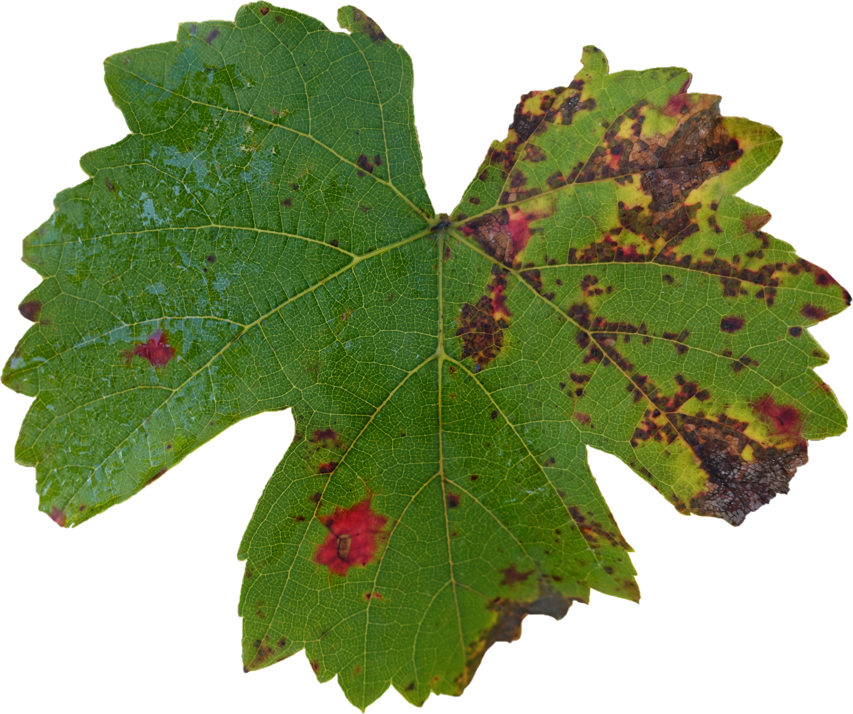
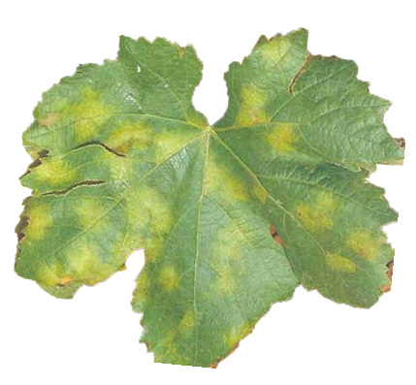
Organisation de la surveillance au laboratoire
- Collecte de souches d’agents pathogènes et mesure de l’évolution de l’agressivité au laboratoire
Inoculation croisée en conditions contrôlées
…
…
Détermination du profil de virulence
Isolats de mildiou | 1 | 2 | 3 | ... | n-2 | n-1 | n
variété sensible | s | s | s | ... | s | s | s
variété résistante 1 | R | s | R | ... | R | s | R
variété résistante 2 | R | R | R | ... | R | R | R
variété résistante 3 | R | R | R | ... | R | R | R
Isolats collectés sur variétés résistantes
Isolats collectés sur variétés
sensibles
Variété
résistante 1
Variété
résistante 2
Variété
résistante 3
Variété
sensible

Slide 10
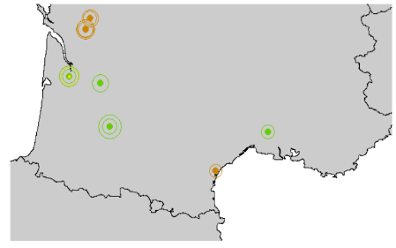
Monitoring labo 2019
120 isolats
2500 disques
Charente :
15 isolats issus Rpv1 (1D10)
15 sensibles (à 745m)
Année plantation vigne R : 2018
Rpv1
3176– 21 – 11N
Gard :
15 isolats issus Rpv1-Rpv3.1 (Vidoc)
15 sensibles (à 677m)
Année plantation vigne R : 2016
Inoculés sur
Artaban
Rpv1-Rpv3.1
Gers :
15 isolats issus Rpv1-Rpv3.1 (Floréal)
15 sensibles (à 1km)
Année plantation vigne R : 2015
Rpv3.1
Regent
Aude :
15 isolats issus Rpv1 (3159)
15 sensibles (à 3km)
Année plantation vigne R : 2013
Cab. Sauv.
Sens.

Slide 11
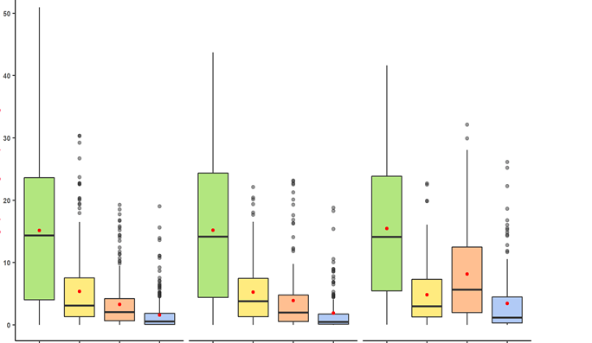
Monitoring labo 2019
Isolates from
V. vinifera (n=60)
Isolates from
Bouquet (n=30)
Isolates from
Resdur1 (n=30)
Percentage of sporulating area (%)
-47%
-65%
-65%
-69%
-78%
-74%
-78%
-89%
-88%
Inoculated host
Cabernet sauvignon
3176-21-11 N
Regent
Artaban
Boxplot of the percentage sporulation of the isolates collected on V. vinifera (60 isolates), Bouquet varieties (30 isolates), and Resdur1 varieties (30 isolates). Each isolates was replicated 5 times. The medians are represented by horizontal black lines and the means by red circles. The numbers in blue represent the efficacy of resistance measured as the reduction of sporulation obtained with the resistant varieties compared to the susceptible Cabernet Sauvignon.

Slide 12
OSCAR, un outil de recherche
Projet PPR VITAE : WP3 – Grapevine genetic resistance
Task 3.2 Managing disease resistance durability
Comment évoluent les populations de mildiou confrontées à la résistance
Mise au point de marqueurs moléculaires de la virulence chez le mildiou de la vigne

Slide 13
Développer la collecte des données, favoriser le partage d’expériences et l’échange d’informations
https://landfiles.com/inscription-oscar

Slide 14
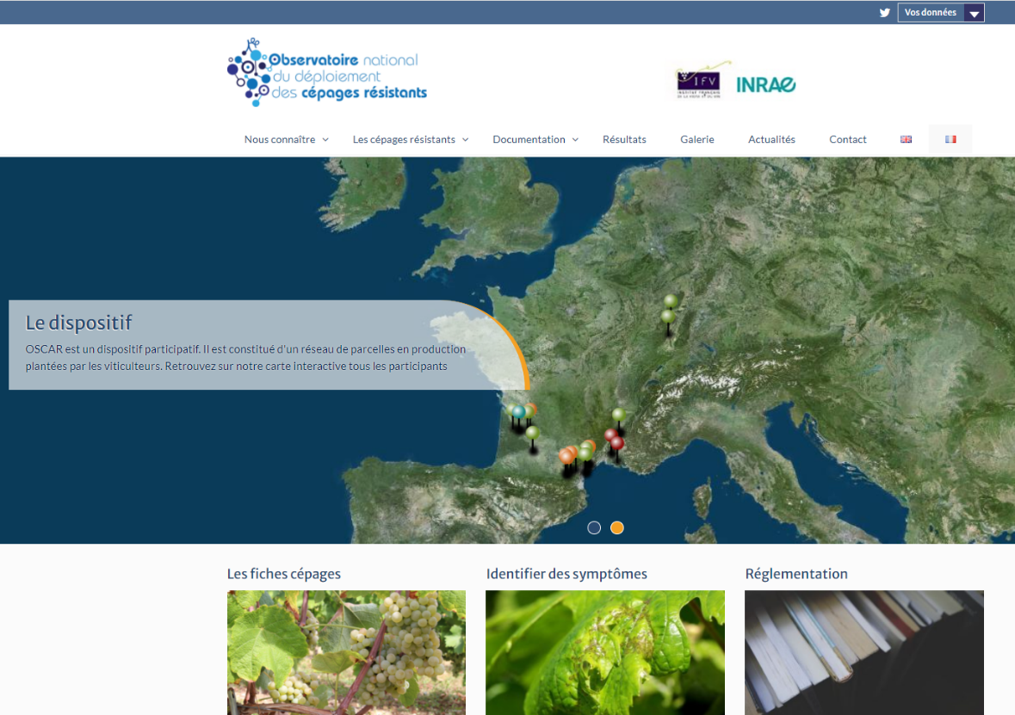
Pour en savoir plus…
http://observatoire-cepages-resistants.fr
@Oscar_vigne

Slide 15
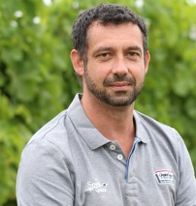
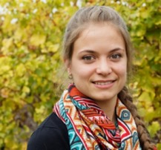
Merci pour votre attention
Equipe « Gestion durable des résistances variétales »
Laurent Delière - Isabelle Demeaux - Julie Bourg - Frédéric Fabre
François Delmotte - Carole Couture - Manon Paineau

